Slide 1


تقرير أنشطة
المنظمة العربية لتكنولوجيات الاتصال والمعلومات

Slide 2
تقرير أنشطة
المنظمة العربية لتكنولوجيات الاتصال والمعلومات
الإطار العام :
الرؤية والأهداف الاستراتيجية للمنظمة العربية لتكنولوجيات الاتصال والمعلومات

Slide 3
أنشطة وإنجازات المنظمة
الإطار العام : إستراتيجية المنظمة
الهدف الاستراتيجي الأوّل : تعزيز الرفاه الرقمي
الهدف الاستراتيجي الثاني : تعزيز الريادة الرقمية
الهدف الاستراتيجي الثالث : تعزيز الاندماج الرقمي
استخدام التقنيات الناشئة و التحول الرقمي للقطاعات الاقتصادية و الاجتماعية لتسهيل حياة المواطنين ورفع مستوى رفاههم
الهدف الاستراتيجي الرابع : تعزيز الثقة الرقمية
العمل على مزيد تعزيز مناخ الثقة والأمان في المستقبل الرقمي من أجل التطور والاستدامة
العمل على المساهمة في النفاذ الرقمي الشامل والحد من الفجوات الرقمية بين الفئات أو المناطق أو الدول
العمل على استحثاث الابتكار والتجديد وتعزيز الكفاءات الرقمية العربية
الأهداف الاستراتيجية

Slide 4
أنشطة وإنجازات المنظمة
الإطار العام : إستراتيجية المنظمة
الممكن الاستراتيجي الأوّل : أيكتو بيت الخبرة العربي للتمكين الرقمي
الممكّن الاستراتيجي الثاني : تعزيز الشراكة و التعاون
تقديم الدعم المستمر للدول العربية من خلال تنمية القدرات والمساندة الفنية
تعزيز التعاون و العمل العربي والبين إقليمي والدولي المشترك
الممكّنات الاستراتيجية

Slide 5
تقرير أنشطة
المنظمة العربية لتكنولوجيات الاتصال والمعلومات
أهم المخرجات

Slide 6




أهم المخرجات الاستراتيجية للفترة 2023-2024

Slide 7
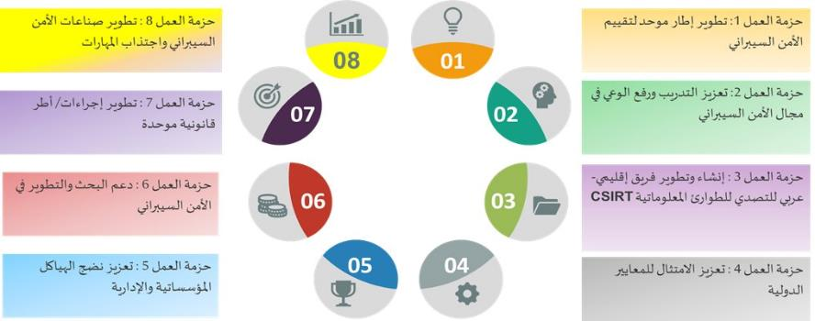
أهم المخرجات الاستراتيجية للفترة 2023-2024
- الاستراتيجية العربية للأمن السيبراني
قرار (718 – دع 27 – 18/1/2024) مجلس الوزراء العرب للاتصالات والمعلومات في دورته السابعة والعشرين التي عقدت يوم 18/1/2024 بدبي:
الموافقة على الاستراتيجية العربية للأمن السيبراني من قبل مجلس الوزراء العرب للاتصالات والمعلومات: أخذا في الحسبان إنشاء مجلس الوزراء العرب للأمن السيبراني، ويتمّ إحالة الاستراتيجية المذكورة أعلاه لمجلس الوزراء العربي للأمن السيبراني بهدف تنسيق الجهود بين الدول العربية في جميع الجوانب المتعلّقة بموضوعات الأمن السيبراني.

Slide 8
أهم المخرجات الاستراتيجية للفترة 2023-2024
- حماية المعطيات الشخصية في الدول العربية على ضوء المعايير الدولية
تنفيذا لتوصيات المكتب التنفيذي لمجلس وزراء الاتصالات – الدورة 52 و الذي طلب من المنظمة العربية لتكنولوجيات الاتصال و المعلومات اعداد الاطار التوجيهي لحماية و تبادل البيانات العربية :
قامت المنظمة بإعداد دراسة بعنوان "حماية المعطيات الشخصية في الدول العربية على ضوء المعايير الدولية "
وقد أوصت الدراسة بــ :
  توحيد منظومات حماية المعطيات الشخصية في الدول العربية
  توحيد المفاهيم المستعملة في منظومات حماية المعطيات الشخصية في الدول العربية
  إرساء لجنة تقنية استشارية داخل منظومة عمل جامعة الدول العربية
  التسريع في المصادقة على مشروع الاتفاقية العربية
  حث الدول الأعضاء لصياغة قوانين وطنية حامية للمعطيات الشخصية
  حث الدول الأعضاء للانضمام للاتفاقية الدولية المرجعية
  إطلاق مبادرة لتكوين جمعية عربية للهيئات الحامية للمعطيات الشخصية

Slide 9
تقرير أنشطة
المنظمة العربية لتكنولوجيات الاتصال والمعلومات
الأنشطة المرتبطة بتحقيق الأهداف والممكّنات الاستراتيجية

Slide 10
التقرير الدوري عن أنشطة
المنظمة العربية لتكنولوجيات الاتصال والمعلومات
الهدف الاستراتيجي الثالث : تعزيز الاندماج الرقمي
المجلس العربي للإصدار السادس لبروتوكول الانترنت

Slide 11

أنشطة وإنجازات المنظمة
الهدف الاستراتيجي الثالث : تعزيز الاندماج الرقمي
" المجلس العربي للإصدار السادس لبروتوكول الانترنت " Arab IPv6 Council
يهدف هذا المجلس إلى ابراز الفوائد التي تعود بالنفع على اقتصاديات المنطقة العربية من خلال زيادة معدّل نشر واعتماد النسخة السادسة من بروتوكول الانترنت والمساهمة في تقليص الفجوة مع الدول المتقدّمة في اعتماد IPv6. من خلال :
  تطوير الأطر والأدوات والأدلّة الاسترشادية الإقليمية لـ IPv6 ، من أجل مساعدة الدول العربية على تنفيذ "الاستراتيجية العربية لتكنولوجيا المعلومات والاتصالات" – الأجندة الرقمية العربية 2023-2033.
  تطوير أو تعديل أفضل أداة لقياس نشر IPv6 لتمكين المجلس العربي للإصدار السادس لبروتوكول الانترنت من مراقبة التقدّم المحرز في نشر واعتماد الإصدار السادس لبروتوكول الانترنت في الدول العربية الأعضاء.
  إصدار تقارير حول جاهزية نشر IPv6 في المنطقة العربية
  توفير منصّة للنقاش حول القضايا الحاسمة والدقيقة لنشر IPv6 والجوانب الاقتصادية والسياسية والتنظيمية ذات العلاقة/ ذات الصلة.
  رصد وتقديم تقرير عن نتيجة إنشاء وتنفيذ "إطار العمل الإقليمي لـ IPv6 على عمليات التنفيذ المرجعيّة من قبل الدول العربية الأعضاء. وهذا يمثّل حافزا للسماح للدول العربية الأعضاء من إحراز التقدّم المنشود.
  تقديم خدمات المساندة

Slide 12

أنشطة وإنجازات المنظمة
الهدف الاستراتيجي الثالث : تعزيز الاندماج الرقمي
نشاط "المجلس العربي للإصدار السادس لبروتوكول الانترنت" Arab IPv6 Council
تم إعداد ميثاق المجلس العربي للإصدار السادس لبروتوكول الانترنت
تم اختيار الرئيس وأعضاء المجلس التنفيذي
تم تنظيم اجتماعين حضوريين في الفترات ماي 2023 و جوان 2023 لفريق العمل من أجل اعداد البرنامج التنفيذي و المخطط الزمني لأنشطة هذا الفريق:
  مايو/أيار 2023 بتونس
  يونيو/حزيران 2023 بمراكش بالتوازي مع انعقاد معرض GITEX
دعوة الدول العربية للانضمام إلى هذا المجلس وفرق عمله التنفيذية من أجل العمل على تنفيذ أنشطته وأهدافه التي تخدم المنطقة العربية في مجال الانتقال إلى الإصدار السادس من بروتوكول الانترنت واستدامة الانترنت وخدماته في المستقبل.

Slide 13
أنشطة وإنجازات المنظمة
الهدف الاستراتيجي الثالث : تعزيز الاندماج الرقمي
نشاط "المجلس العربي للإصدار السادس لبروتوكول الانترنت" Arab IPv6 Council
تنظيم الدورة الثانية من منتدى IP6Gala - تحت عنوان Transforming Net5.5G into Reality, Inspiring New Growth بمراكش بالتوازي مع تنظيم المغرب للدورة الثانية من صالون GITEX Africa يوم 28 ماي 2024. و الذي تم بمناسبته :
  عقد الجلسة الثالثة من اللجنة التوجيهية للمجلس العربي للIPV6 و الذي تم من خلاله تباحث الأولويات الاقليمية
  و تقديرا للجهود المبذولة و النتائج المستنتجة على أرض الواقع في مجال وضع الاستراتيجيات و السياسات في مجال اعتماد الإصدار السادس من بروتوكول الانترنات قام المجلس العربي بتنظيم حفل تقديري للدول و الهيئات العربية -في المنطقة الافريقية - التي تميزت في ذلك و هي -بالترتيب الأبجدي للدول-:
    وزارة تكنولوجيات الاتصال بالجمهورية التونسية
    الهيئة العامة للاتصالات والمعلوماتية بدولة ليبيا
    الجهاز القومي لتنظيم الاتصالات بجمهورية مصر العربية
    الوكالة الوطنية لتقنين المواصلات بالمملكة المغربية
    وزارة التحول الرقمي والابتكار وعصرنة الإدارة بالجمهورية الإسلامية الموريتانية

Slide 14


أنشطة وإنجازات المنظمة
الهدف الاستراتيجي الثالث : تعزيز الاندماج الرقمي
نشاط "المجلس العربي للإصدار السادس لبروتوكول الانترنت" Arab IPv6 Council
خلال هذا المنتدى تم الإعلان عن اطلاق الدورة الأولى من مسابقة ابتكار حلول IPv6وNet5.5G وهي مسابقة تهدف الى تسريع تطوير تكنولوجيا المعلومات والاتصالات في المنطقتين العربية والأفريقية و تحفيز نقل البنية التحتية للشبكة إلى Net5.5G بالاضافة الى تعزيز نشر IPv6 في كل القطاعات الصناعية. هذه المسابقة مفتوحة للتنافس لمشغلي الاتصالات، للشركات الكبرى و المتوسطة و الصغرى والشركات الناشئة و معاهد البحوث والجامعات و أيضا الافراد.

Slide 15
التقرير الدوري عن أنشطة
المنظمة العربية لتكنولوجيات الاتصال والمعلومات
الهدف الاستراتيجي الرابع : تعزيز الثقة الرقميّة
ورشة عمل : بناء الثقة في الخدمات الحكومية الرقمية
الأيام الإقليمية للثقة الرقمية
اجتماع فريق العمل العربي المعني بشؤون الانترنت
مؤتمر الشرق الأوسط وإفريقيا للأمن السيبراني

Slide 16
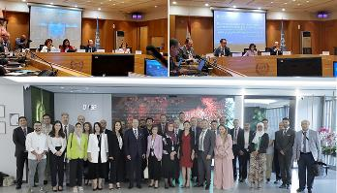
أنشطة وإنجازات المنظمة :
الهدف الاستراتيجي الرابع : تعزيز الثقة الرقميّة
النشاط 1 : ورشة عمل : بناء الثقة في الخدمات الحكومية الرقمية
بيت الأمم المتحدة- بيروت/لبنان - 11-12 أيلول/سبتمبر 2023
بالتعاون مع لجنة الأمم المتحدة الاقتصادية والاجتماعية لغربي آسيا (الإسكوا) وجمعية الإنترنت والمكتب الإقليمي العربي للاتحاد الدولي للاتصالات
تم خلال هذه الورشة عرض مناهج عملية لبناء الثقة في خدمات الحكومية الرقمية في المنطقة العربية، كما شكلت هذه الورشة منصة لتبادل الخبرات ووجهات النظر بين الخبراء وممثلين عن أصحاب المصلحة المتعدّدين من القطاعين العام والخاص حول الاستراتيجية العربية للأمن السيبراني وبناء الثقة والأمان في الخدمات الحكومية الرقمية. إضافة الى مناقشة أفضل الممارسات حول الاستخدام الأمثل للتكنولوجيات الناشئة لتحسين الثقة في الخدمات الرقميّة الحكومية، إلى جانب التباحث في الاتجاهات الجديدة في مجال الاعتراف المتبادل لخدمات الثقة الرقمية في المنطقة العربية.
وشملت هذه الورشة أيضاً عقد أول دورة تدريبية حول التشفير للخبراء الحكوميين لتوضيح كيفية مساهمة هذه الأداة الفعّالة في حماية البيانات وتأمين العمليات والخدمات الحكومية الرقمية بشكل أفضل.

Slide 17

أنشطة وإنجازات المنظمة :
الهدف الاستراتيجي الرابع : تعزيز الثقة الرقميّة
النشاط 2 : مؤتمر 24 CAISEC
نظمت الدورة الثالثة للمؤتمر الدولي لأمن المعلومات والأمن السيبراني CAISEC ’24 تحت رعاية دولة رئيس مجلس الوزراء الدكتور مصطفى مدبولي بجمهورية مصر العربية بالقاهرة أيام 04 و 05 جوان 2024 بالتعاون بين شركة ميركوري كومينيكيشنز هذا المؤتمر و المنظمة العربية لتكنولوجيات الاتصال و المعلومات.
افتتح المؤتمر معالي السيد الأمين العام لجامعة الدول العربية
و شمل برنامج المؤتمر مجموعة متنوعة من الجلسات والورش العملية التي تغطي مواضيع مثل استراتيجيات الأمن السيبراني، وإدارة المخاطر الرقمية، وتقنيات الكشف عن الاختراقات، وأحدث التقنيات في مجال الحماية من الهجمات السيبرانية.

Slide 18
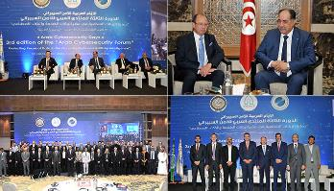

أنشطة وإنجازات المنظمة :
الهدف الاستراتيجي الرابع : تعزيز الثقة الرقميّة
النشاط 3 : الأيام العربية للأمن السيبراني
1/ الدورة الثالثة للمنتدى العربي للأمن السيبراني
"حماية البيانات الشخصية في عصر البيانات الضخمة والذكاء الاصطناعي"
تونس – الجمهورية التونسية – 05 كانون الأول / ديسمبر 2023
شملت أشغال هذه الدورة من المنتدى جلستين تطرقت الجلسة الأولى الى تقديم نظرة شاملة عن الأمن السيبراني في المنطقة العربية مع تقديم لآخر التحديثات حول المخاطر والثغرات التي تواجهها الدول العربية في العصر الرقمي كما تم بحث استراتيجيات إدارة نقاط الضعف ومعالجة الثغرات، مع التركيز على التوازن الدقيق بين التقدم التكنولوجي والتدابير الأمنية للتخفيف من حدة التهديدات والاستجابة للحوادث والأطر التنظيمية المساعدة على ذلك.
فيما تطرقت أشغال الجلسة الثانية لموضوع حماية البيانات الشخصية في ظل الاتجاهات التكنولوجية الجديدة: المخاطر والفرص. وتم خلالها عرض وتحليل عميق للاستراتيجيات والنجاحات في مجال حماية البيانات الشخصية. من خلال تسليط الضوء على تجارب وقصص النجاح العربية والإقليمية والدولية من مختلف الممارسات والأطر القانونية للاستفادة منها واكتساب معرفة ثريّة حول تنفيذ استراتيجيات قوية لحماية البيانات، وضمان الامتثال للمعايير الدولية، وتعزيز بيئة رقمية آمنة للبيانات الشخصية على الصعيد الدولي.

Slide 19
أنشطة وإنجازات المنظمة :
الهدف الاستراتيجي الرابع : تعزيز الثقة الرقميّة
النشاط 4 : الشبكة العربية للثقة الرقمية
تم عقد اجتماع فرق العمل التابعة للشبكة (الفريق التقني والفريق القانوني) | 18 أفريل 2023 عبر منصة زووم
محور الاجتماع -النقاش حول خطة العمل لسنة 2023 وأيضا إطلاق البرامج الجديدة في إطار عمل الشبكة وهما خاصّة خارطة الطريق من أجل الاعتراف المتبادل لخدمات الثقة الرقمية وأيضا برنامج ردم الفجوات في مجال الثقة الرقمية والتصديق الالكتروني.

Slide 20

أنشطة وإنجازات المنظمة :
الهدف الاستراتيجي الرابع : تعزيز الثقة الرقميّة
النشاط 6 :يوم دراسي حول الذكاء الاصطناعي بين الأخلاق والقانون
تونس – الجمهورية التونسية – 25 جانفي 2024،
نظمت المنظمة العربية لتكنولوجيا المعلومات والاتصال بالتعاون مع المنظمة العربية للتربية والثقافة والعلوم - ألكسو يوما دراسيا حول الذكاء الاصطناعي بين الأخلاق والقانون
إلقاء الضوء على التحولات الحديثة في عالم الذكاء الاصطناعي بما في ذلك تقنيات التعلم الآلي والشبكات العصبية العميقة
استكشاف تفاعل هذه التكنولوجيا الحديثة مع الأنظمة القانونية القائمة وتحديد السياق الذي قد ينشأ عن تطبيقها
مستقبل الذكاء الاصطناعي وكيفية تطوير التشريعات والسياسات العربية لضمان استخدامه بطريقة آمنة ومسؤولة.

Slide 21
التقرير الدوري عن أنشطة
المنظمة العربية لتكنولوجيات الاتصال والمعلومات
الممكن الاستراتيجي الأوّل :
أيكتو بيت الخبرة العربي للتمكين الرقمي
مساندة فنية لفائدة الاردن
مساندة فنية لفائدة العراق
مساندة فنية لفائدة موريتانيا

Slide 22
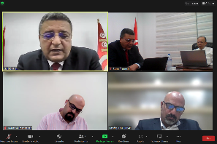
أنشطة وإنجازات المنظمة :
الممكن الاستراتيجي الأوّل : أيكتو بيت الخبرة العربي للتمكين الرقمي
النشاط : مساندة فنية لفائدة المملكة الأردنية الهاشمية
"قانون حماية البيانات الشخصية لعام 2023"
بناءا على طلب من وزارة الاقتصاد الرقمي والريادة بالمملكة الأردنية الهاشمية قامت المنظمة بسلسلة من الاجتماعات عن بعد في إطار تقديم مساندة فنية حول "قانون حماية البيانات الشخصية لعام 2023" الأردني
وكان الهدف تقديم الدعم من طرف خبراء المنظمة في مجال المعطيات الشخصية من أجل تعزيز تطبيق هذا القانون والمساعدة الفنية

Slide 23

أنشطة وإنجازات المنظمة :
الممكن الاستراتيجي الأوّل : أيكتو بيت الخبرة العربي للتمكين الرقمي
النشاط : مساندة فنية لفائدة جمهورية العراق
" خدمات التوقيع الالكتروني 2024-"
بناءا على طلب من وزارة الاتصالات العراقية تقوم المنظمة بتنفيذ مهمة مساندة فنية في مجال انشاء البنى التحتية و تقديم خدمات التوقيع الالكتروني و تتمثل الخدمات في:
  تقديم الرأي الفني بالاستئناس بأفضل الممارسات و المعايير الدولية – حضوريا أو عن بعد
  المشاركة في اجتماعات لجنة القيادة و اسنادها فنيا

Slide 24

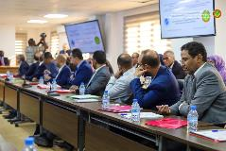
أنشطة وإنجازات المنظمة :
الممكن الاستراتيجي الأوّل : أيكتو بيت الخبرة العربي للتمكين الرقمي
النشاط : مساندة فنية لفائدة الجمهورية الإسلامية الموريتانية
" خدمات الثقة الرقمية- 2024-"
بناءا على طلب من وزارة التحول الرقمي والابتكار وعصرنة الإدارة تقوم المنظمة بتنفيذ مهمة مساندة فنية في مجال انشاء البنى التحتية لخدمات الثقة الرقمية و تتمثل الخدمات في:
  تطوير نموذج وطني تشغيلي للثقة الرقمي
  تقديم الرأي الفني بالاستئناس بأفضل الممارسات و المعايير الدولية
  تدريب و تكوين الكوادر
  المشاركة في اجتماعات لجنة القيادة و اسنادها فنيا

Slide 25
التقرير الدوري عن أنشطة
المنظمة العربية لتكنولوجيات الاتصال والمعلومات
الممكن الاستراتيجي الثاني :
تعزيز الشراكة والتعاون

Slide 26
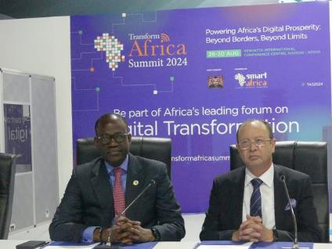
أنشطة وإنجازات المنظمة :
الممكن الاستراتيجي الثاني : تعزيز الشراكة والتعاون
النشاط : تعزيز التعاون بين “أيكتو” و منظمةSMART AFRICA
على هامش انعقاد معرض جايتكس أفريقيا بمراكش بالمملكة المغربية، أمضت المنظمة العربية لتكونولوجيات الاتصال و المعلومات يوم 29 ماي 2024، اتفاقية تعاون مع تحالف SMART Africa.
في إطار هذه الاتفاقية اتفق الطرفان على الشراكة في مجال بناء القدرات في مجال التقنيات الحديثة من خلال مشروع سيتم تنفسذه بالشراكة بينهما. كما اتفق الطرفان على التباحث من أجل تنفيذ مشاريع أخرى ذات اهتمام مشترك.

Slide 27

أنشطة وإنجازات المنظمة :
الممكن الاستراتيجي الثاني : تعزيز الشراكة والتعاون
تعزيز التعاون بين “أيكتو” و منظمة الإيسيسكو
وقعت المنظمة العربية لتكنولوجيات الاتصال والمعلومات التابعة لجامعة الدول العربية ومنظمة العالم الإسلامي للتربية والعلوم والثقافة (إيسيسكو) اتفاقية تعاون لتعزيز الحوكمة الرقمية من خلال تطوير السياسات والاستراتيجيات، والتنسيق مع الدول الأعضاء لوضع آليات مشتركة لتطوير حلول لتحسين مستوى الخدمات الإلكترونية الذكية والاستباقية، ورفع وعي الشباب بآليات الابتكار والمتطلبات الرقمية لوظائف المستقبل والفرص التي ستوفرها تطبيقات التحول الرقمي.

Slide 28

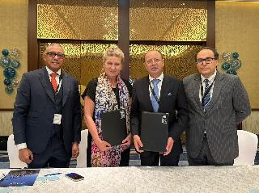
أنشطة وإنجازات المنظمة :
الممكن الاستراتيجي الثاني : تعزيز الشراكة والتعاون
تعزيز التعاون بين “أيكتو” و برنامج الأمم المتحدة للانماء الاقتصادي
وقعت المنظمة العربية لتكنولوجيات الاتصال والمعلومات و برنامج الأمم المتحدة الإنمائي شراكة استراتيجية لتسخير التقنيات الرقمية لدفع عجلة التنمية المستدامة في الدول العربية. تحدد الاتفاقية مجالات التعاون الرئيسية حيث سيستفيد برنامج الأمم المتحدة الإنمائي المنظمة العربية لتكنولوجيات الاتصال والمعلومات من خبراتهما ومواردهما لريادة التنمية المستدامة من خلال الابتكار الرقمي في الدول العربية كجزء من مبادرة الرقمية من أجل التنمية المستدامة D4SD التي يقودها برنامج الأمم المتحدة الإنمائي مع العديد من الشركاء في المنطقة

Slide 29
تقرير أنشطة
المنظمة العربية لتكنولوجيات الاتصال والمعلومات
مصفوفة الأهداف والممكنات الاستراتيجية للمنظمة والأنشطة المتعلقة بها

Slide 30
التقرير الدوري عن أنشطة
المنظمة العربية لتكنولوجيات الاتصال والمعلومات
القطاع البريدي

Slide 31
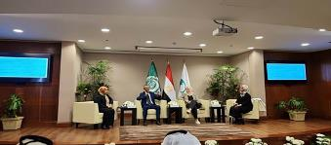
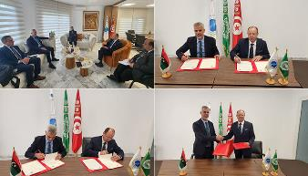
أنشطة وإنجازات المنظمة :
القطاع البريدي
نظمت المنظمة لمنتدى الثاني حول تحديات التطور التكنولوجي في النشاط البريدي: الواقع والأفاق، القاهرة 18 جانفي 2023
خلصت أشغال المنتدى الى التوصيات التالية :
    – إيلاء موضوع التنظيم والتعديل للنشاط البريدي الأهمية القصوى باعتبار ما تشهده السوق البريدية العربية من منافسة شرسة وتطور تكنولوجي هائل،
    – إعداد برامج للتوعية والتدريب للمؤسسات البريدية
وقعت المنظمة العربية لتكنولوجيات الاتصال والمعلومات يوم الاثنين 04 مارس 2024 مذكرة تفاهم مع شركة بريد ليبيا وذلك بمقر المنظمة العربية لتكنولوجيات الاتصال والمعلومات بالجمهورية التونسية
تهدف الاتفاقية الى تطوير الكوادر والاطارات البريدية الليبية والعربية للاستفادة بما تتيحه التكنولوجيا الرقمية الحديثة من افاق رحبة وامكانيات واسعة لتطوير القطاع البريدي في ليبيا والمنطقة العربية.

Slide 32
التقرير الدوري عن أنشطة
المنظمة العربية لتكنولوجيات الاتصال والمعلومات
العاصمة الرقمية العربية

Slide 33
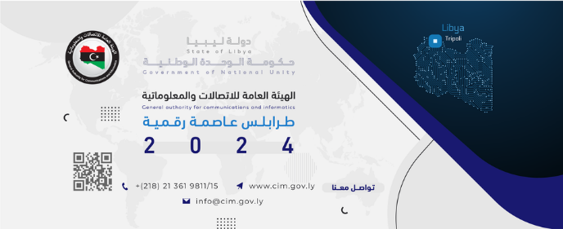
أنشطة وإنجازات المنظمة :
كبادرة العاصمة الرقمية العربية
  تم اعتماد طرابلس عاصمة رقمية لسنة 2024

Slide 34


المنظمة العربية لتكنولوجيات الاتصال والمعلومات
^{www.youtube.com/channel/}
^{UCu9VEo9ao8Byxu-oWbEeJqQ}
^{www.aicto.org}
^{contact@aicto.org}
^{www.linkedin.com/company/aicto}
⁺²¹⁶ ⁷¹ ³²⁰ ⁷¹³
^{https://twitter.com/AICTO}
www.flickr.com/photos/aictoimages/
www.facebook.com/Arabictorganization/

